Slide 1
课程介绍

Slide 2
开学啦
APP分为三种
原生的 java
移动WEB
混合方式的

Slide 3
本章大纲
课程内容
测试如何去学习
深入了解互联网现状

Slide 4
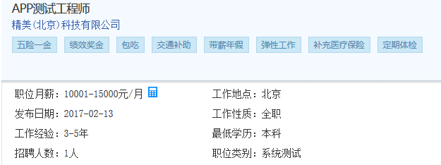
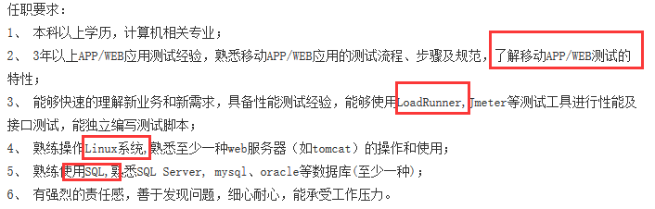
职位要求

Slide 5
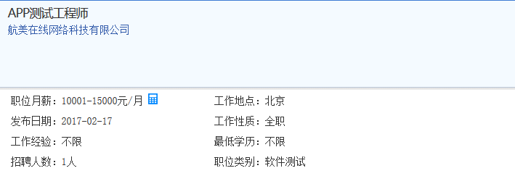
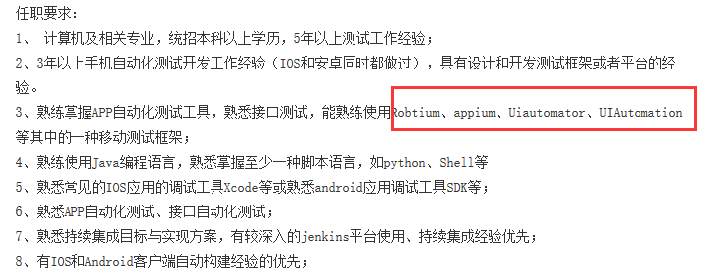

Slide 6
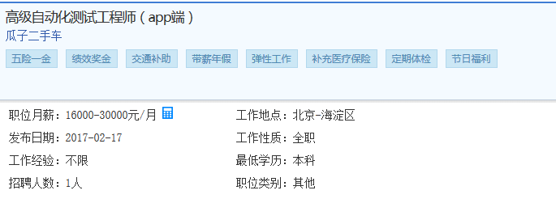
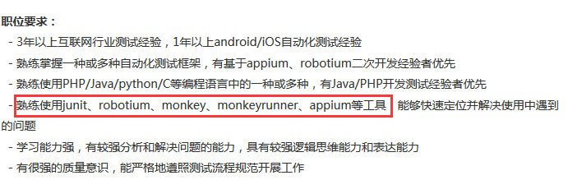

Slide 7
课程内容主要为
基础
工具
命令
专项（性能、自动化、安全等）
-----------------

Slide 8
测试框架介绍
Instrumentation：google早期推出的UI自动化测试框架，但对测试人员编程能力要求较高，且只能测试单个APP，不能跨APP。
UIAutomator： google后期推出的UI自动化测试框架，可以跨APP，缺点是不支持WebView自动化测试。（ WebView自动化测试在Android平台上一个特殊的View，它可以显示网页，内部采用渲染引擎来展示 View的内容，提供网页前进后退，网页放大，缩小，搜索）
Robotium：主要针对Android平台的应用进行黑盒自动化测试，它提供了模拟各种手势操作（点击，长按，滑动等），查找和断言机制的API，能够对各种控件进行操作。另外Robotium4.0版本支持WebView的操作。
Appium：支持Android平台和ios平台的自动化测试。

Slide 9
本章大纲
课程内容工具
测试如何去学习
深入了解互联网现状

Slide 10
如何去学习
了解移动互联网
熟悉流行APP
先从业务入手，熟悉基本测试点，测试技巧与方法
再说性能和自动化
以点带面，逐步完善技能，经验和知识体系
循序渐进，不要急于求成
多实践-多思考-多总结-多实践
Notes:
打车，餐饮，在线旅游，教育，医疗健康，房地产。衣食住行
社交，电商，典型分类的APP 熟悉业务流程。基本的测试点，测试技巧，测试方法是非常重要的。

Slide 11
本章大纲
课程内容工具
测试如何去学习
深入了解互联网现状

Slide 12
发展过程
功能
一点点的自动化
自动化
混合式移动应用自动化
性能
持续集成
专项
Notes:
可以粗分为三种:原生应用(native app), 网页应用(web app,或HTML5 app),以及它们的混血儿——混合模式移动应用(hybrid app)
混合应用是原生APP+webview组成的，可以简单的理解为一个原生app的外壳，内部全是html页面。

Slide 13
现状
移动互联网红利时代蔓延中
2016中国app年度排行榜：十大行业、25个领域、Top 500 和2017趋势预测
http://36kr.com/p/5061665.html
移动互联网的发展趋势（百度出版）
《指尖上的中国》 http://www.iqiyi.com/ad/20130711/f80ba7d7e5221571.html

Slide 14
移动互联网发展趋势之总览
1.Android日活跃用户大盘稳健增长，年内或破3亿
2.移动互联网消费持续增长
在过去10年，固定互联网消费一直处于增长态势，2014年达到峰值，每天使用52分钟。2016年，固定互联网流量出现下载趋势，用户更多转向移动消费。
3.移动互联网收入增长，游戏仍是主要贡献者
2017年，全球移动互联网收入将达7000亿美元，主要增长来自移动商务、移动应用、企业移动性应用、广告和可穿戴业务。
移动应用中表现最突出的是游戏，占移动应用的比重超过了70%，2017年，它仍是移动应用收入的主要贡献者。
Notes:
2016年，60%的互联网消费来自移动，支出达到710亿美元。

Slide 15
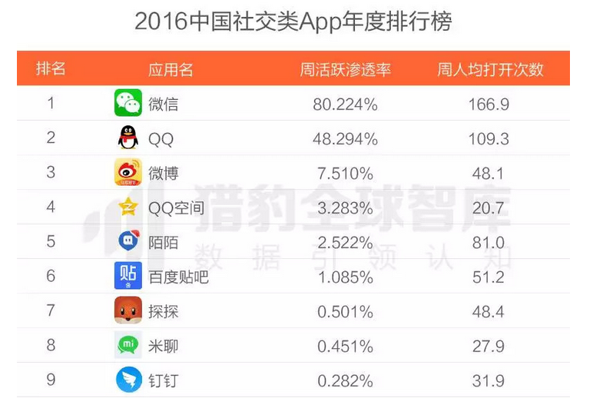

Slide 16
4.浏览器可凭借“场景化+个性化”赢回被内容类Native APP分流的用户
浏览器的用户时长主要在下午和晚间被新闻、阅读和视频类应用分流
浏览器应缩短用户的内容获取路径，通过“场景化+个性化”实现精准推荐与好友推送
5.“移动搜索＋轻应用”是满足海量长尾需求的最佳模式
用户低频长尾需求从Native APP向移动搜索迁移的趋势进一步凸显
百度移动搜索日活动破亿，已具备全面承载这些需求的体量
6.轻应用三大需求领域蓄势待发
在线工具类：聚焦办公学习工具、金融理财工具、生活实用查询等
生活服务类：关注团购/优惠、交通票务/出行、旅游景点等领域
媒体类：资讯媒体和自媒体

Slide 17
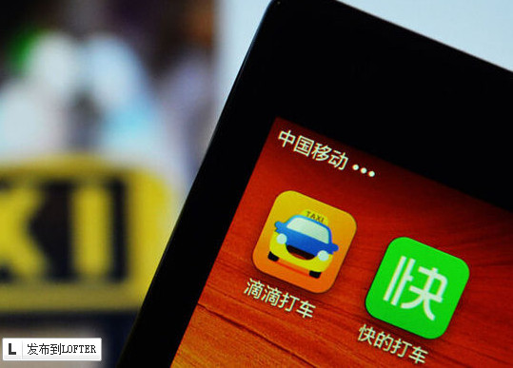
移动互联网项目特点
迭代快
变化快
烧钱快
用户体验很重要
Notes:
没有良好的商业模式，因为拥有用户量，调查问卷的不同形式

Slide 18
移动互联网发展趋势之APP篇
关于市场：遇冷和洗盘
遇冷。主要是说针对手机APP的投资会遇冷。因为至今除了手机游戏看到合适的盈利模式外，其他产品并无切实可行的盈利模式，导致投入产出太差。加之手机应用之间同质化严重，抄袭成风，在Android市场充斥着数十万应用，而用户使用的或许只集中在几百个，因此市场泡沫及其严重。当一个行业四年都看不到好的盈利模式，风投将会慎重考虑投资，几台电脑就能吸引上百万的投资时代已经一去不复返了。
洗牌。一直以来，很多人都认为手机APP市场容量将是PC市场的几十倍，理由是手机规模远远大于PC规模。其实，这个推理并不成立，因为PC应用和网页可以依靠流量变现模式生存，而在手机上做广告很难，流量变现是整个PC互联网市场的基础，而移动互联网却并无这个基础。
Notes:
O2O 上门洗车的爆发，死亡。团购

Slide 19
移动互联网发展趋势之APP篇
关于产品：回归本质
各行业都会大浪淘沙，手机APP行业也是如此。最后你会发现，可以产生海量用户规模的应用几乎都掌握在了互联网巨头手里，而很少会落在创业者手里。巨头们的产品都在不停的拓展外延，而产品变得越来越重，似乎要保罗万象。或许是产品经理们需要靠增加功能来制造业绩，也可能使为了靠新功能吸引用户安装阻止对手进攻。但是2017年绝对不是为产品持续做加法，而是做减法。
手机应用最大的特性是简洁、轻快、易用，而且你会发现无论你加了哪些附加功能，用户使用最多的仍然是产品最核心的功能，评价好坏的标准也是核心功能。就像对大树枝杈的修剪，对产品体验的打磨是无止境的。
Notes:
不再强调概念

Slide 20
移动互联网发展趋势之APP篇
关于盈利：生活服务将爆发
目前，移动互联网行业看得到的盈利模式有三种：游戏、广告、增值服务收费服务收费。发展最成熟的是游戏收费，大量手机游戏年收入数千万，甚至过亿，这体现了手机游戏的变现能力，与PC游戏一样 “钱”途广阔。但是手机游戏开发者要做好两件事情：重质量少抄袭，选对游戏合作平台。
广告模式，由于广告主不认可，加上大型手机广告联盟运行模式不成熟，手机广告市场惨淡。而且通知栏弹出式广告、恶意推广类广告已经让手机用户产生恐惧心理，手机广告仍未找到合适的展示方式，也未实现精准投放，这有待大企业进入后创新并规范广告市场。
手机APP与生活服务结合，服务用户生活，加之手机支付的成熟，相信这块将成为新的蓝海，并产生巨大的商业价值，O2O模式。
Notes:
智能可穿戴设备、智能家居、智能工业
不像PC端可以推荐广告

Slide 21
发展路线图
移动/手机/无线测试工程师
移动/手机/无线高级测试工程师
移动/手机/无线架构师
管理者（Leader 、主管、经理、总监）
转型（产品、运营）

